Slide 1
网络请求原理
讲师：郑雪利
1

Slide 2

 网络请求原理
掌握 抓包工具Fiddler的使用
1
了解 浏览网页过程
2
了解
掌握
掌握
了解
了解 浏览器加载网页的过程
掌握 基于HTTP协议的请求原理
3
4

Slide 3
 浏览网页过程
01 浏览网页过程
02 HTTP网络请求原理
03 HTTP抓包工具Fiddler

Slide 4

 浏览网页过程
思考？
在浏览器的地址栏输入网址“http://www.baidu.com”，按下回车后浏览器中显示了百度的首页。那么，这段网络访问过程中到底发生了什么？

Slide 5
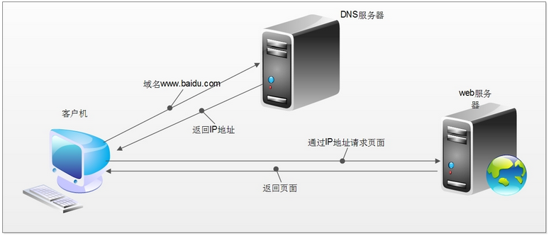
 浏览网页过程

Slide 6
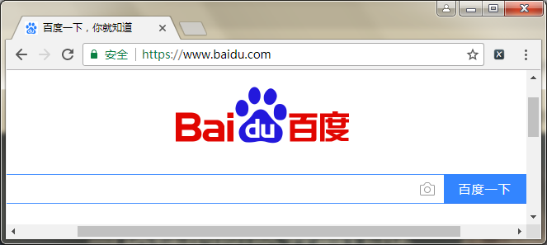

 统一资源定位URL
URL是互联网上标准资源的地址，它包含了文件的位置以及浏览器处理方式等信息。

Slide 7

 统一资源定位URL
URL地址由协议头、服务器地址、文件路径三部分组成。

Slide 8
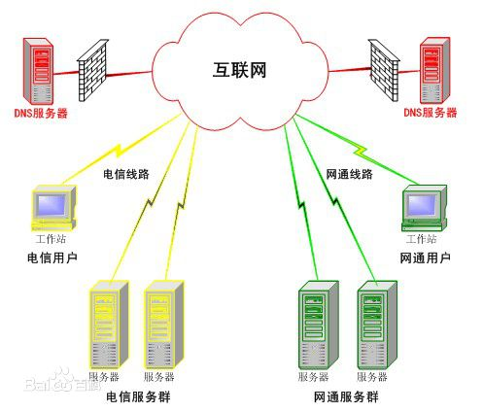
 计算机域名系统DNS
DNS 是计算机域名系统（Domain Name System或Domain Name Service）的缩写，由解析器和域名服务器组成。

Slide 9
 HTTP网络请求原理
01 浏览网页过程
02 HTTP网络请求原理
03 HTTP抓包工具Fiddler

Slide 10
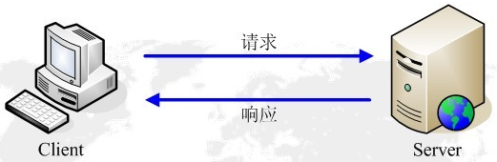
 HTTP网络请求原理
HTTP是一套计算机通过网络进行通信的规则，它由两部分组成：客户端请求消息和服务器端响应消息。

Slide 11



分析浏览器显示完整网页的过程
www.baidu.com
发送请求
输入URL
响应

Slide 12
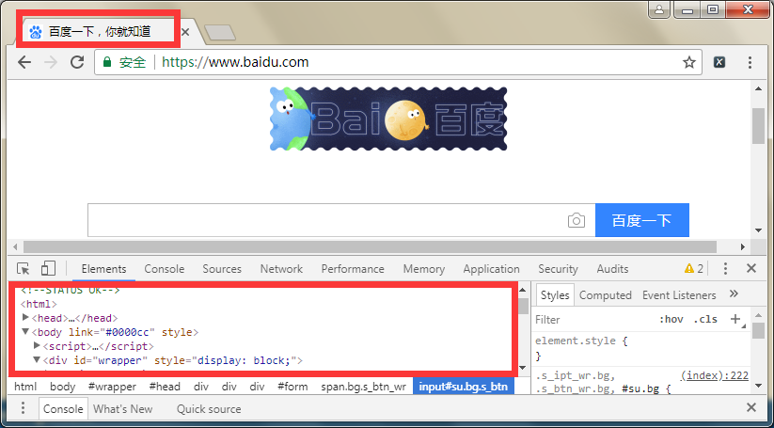
分析浏览器显示完整网页的过程
当所有的文件都下载成功后，浏览器会根据HTML语法结构，将网页完整的显示出来。

Slide 13
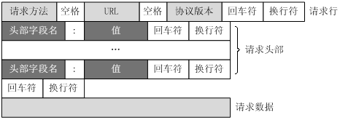
客户端HTTP请求格式
客户端发送一个HTTP请求到服务器的请求消息，由请求行、请求头部、空行、以及请求数据这四个部分组成。

Slide 14
客户端HTTP请求格式
GET https://www.baidu.com/ HTTP/1.1
Host: www.baidu.com
Connection: keep-alive
Upgrade-Insecure-Requests: 1
User-Agent: Mozilla/5.0 (Windows NT 10.0; Win64; x64) AppleWebKit/537.36 (KHTML, like Gecko) Chrome/54.0.2840.99 Safari/537.36
Accept: text/html,application/xhtml+xml,application/xml;q=0.9,image/webp,*/*;q=0.8
Referer: http://www.baidu.com/
Accept-Encoding: gzip, deflate, sdch, br
Accept-Language: zh-CN,zh;q=0.8,en;q=0.6
Cookie: BAIDUID=04E4001F34EA74AD4601512DD3C41A7B:FG=1; BIDUPSID=04E4001F34EA74AD4601512DD3C41A7B; PSTM=1470329258; MCITY=-343%3A340%3A; H_PS_PSSID=1447_18240_21105_21386_21454_21409_21554; BD_UPN=12314753; sug=3; sugstore=0; ORIGIN=0; bdime=0; H_PS_645EC=7e2ad3QHl181NSPbFbd7PRUCE1LlufzxrcFmwYin0E6b%2BW8bbTMKHZbDP0g; BDSVRTM=0
客户端请求消息示例

Slide 15
客户端HTTP请求格式
不同的HTTP版本下使用的请求方法也不同。
HTTP版本 | 描述
HTTP 0.9 | 只有基本的文本GET功能
HTTP 1.0 | 定义了三种请求方法：GET，POST和HEAD方法
HTTP 1.1 | 在1.0基础上进行更新，新增了五种请求方法：OPTIONS， PUT，DELETE，TRACE和CONNECT方法。
HTTP 2.0 | 所有首部键必须全部小写，而且请求行要独立为:method、:scheme、:host、:path这些键值对。
Notes:
请求方法介绍p27 http://httpbin.org/get

Slide 16
客户端HTTP请求格式
最常用的请求方法是GET和POST，两者的区别在于：
GET请求 -- 参数都显示在URL上，服务器根据该请求所包含URL中的参数来产生响应内容。 由于请求参数都暴露在外，所以安全性不高。
POST请求 -- 参数在请求体当中，消息长度没有限制而且采取隐式发送，通常用来向HTTP服务器提交量比较大的数据。 POST请求的参数不在URL中，而在请求体中，所以安全性也高，使用场合也比GET多。

Slide 17
客户端HTTP请求格式
Host（主机和端口号）
指定被请求资源的Internet主机和端口号，对应网址URL中的Web名称和端口号，通常属于URL的Host部分。
Connection（连接类型）
表示客户端与服务器的连接类型。
Notes:
Connection方式 p28

Slide 18
客户端HTTP请求格式
Upgrade-Insecure-Requests（升级为HTTPS请求）
表示升级不安全的请求，意思是会在加载 HTTP 资源时自动替换成HTTPS请求，让浏览器不再显示HTTPS页面中的HTTP请求警报。
User-Agent（浏览器名称）
标识客户端身份的名称，通常页面会根据不同的User-Agent信息自动做出适配，甚至返回不同的响应内容。

Slide 19
客户端HTTP请求格式
Accept （传输文件类型）
指浏览器或其他客户端可以接受的MIME（Multipurpose Internet Mail Extensions，多用途互联网邮件扩展）文件类型，服务器可以根据它判断并返回适当的文件格式。
Referer （页面跳转来源）
表明产生请求的网页来自于哪个URL，用户是从该 Referer页面访问到当前请求的页面。

Slide 20
客户端HTTP请求格式
Accept-Encoding（文件编解码格式）
指出浏览器可以接受的编码方式。编码方式不同于文件格式，它的作用是压缩文件并加速文件传递速度。
Accept-Language（语言种类）
指出浏览器可以接受的语言种类，如en或en-us指英语，zh或者zh-cn指中文，当服务器能够提供一种以上的语言版本时要用到。

Slide 21
客户端HTTP请求格式
Accept-Charset（字符编码）
指出浏览器可以接受的字符编码。
Cookie （Cookie）
浏览器用这个属性向服务器发送Cookie。Cookie是在浏览器中寄存的小型数据体，它可以记载和服务器相关的用户信息，也可以用来实现模拟登陆。

Slide 22
客户端HTTP请求格式
Content-Type （POST数据类型）
指定POST请求里用来表示的内容类型。

Slide 23
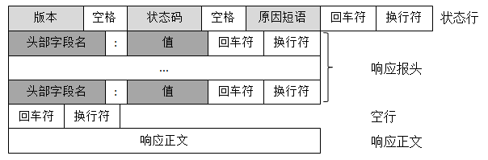
服务端HTTP响应格式
HTTP响应由四个部分组成，分别是：状态行、响应报头、空行、以及响应正文。

Slide 24
服务端HTTP响应格式
服务端响应消息示例
HTTP/1.1 200 OK
Server: Tengine
Connection: keep-alive
Date: Wed, 30 Nov 2016 07:58:21 GMT
Cache-Control: no-cache
Content-Type: text/html;charset=UTF-8
Keep-Alive: timeout=20
Vary: Accept-Encoding
Pragma: no-cache
X-NWS-LOG-UUID: bd27210a-24e5-4740-8f6c-25dbafa9c395
Content-Length: 180945
<!DOCTYPE html PUBLIC "-//W3C//DTD XHTML 1.0 Transitional//EN" ....

Slide 25
服务端HTTP响应格式
常用的响应报头和取值
Cache-Control：must-revalidate, no-cache, private
这个报头值告诉客户端，服务端不希望客户端缓存资源，在下次请求资源时，必须要重新请求服务器，不能从缓存副本中获取资源。
Notes:
教材 p31解释

Slide 26
服务端HTTP响应格式
常用的响应报头和取值
Connection：keep-alive
该报头回应客户端的Connection：keep-alive，告诉客户端服务器的TCP连接也是一个长连接，客户端可以继续使用这个TCP连接发送HTTP请求。

Slide 27
服务端HTTP响应格式
常用的响应报头和取值
Content-Encoding:gzip
该报头的取值告诉客户端，服务端发送的资源是采用gzip编码的，客户端看到这个信息后，应该采用gzip对资源进行解码。

Slide 28
服务端HTTP响应格式
常用的响应报头和取值
Content-Type：text/html;charset=UTF-8
这个报头值告诉客户端，资源文件的类型，还有字符编码。客户端需要使用UTF-8格式对资源进行解码，然后对资源进行HTML解析。通常我们会看到有些网站出现乱码，往往就是服务器端没有返回正确的编码。

Slide 29
服务端HTTP响应格式
常用的响应报头和取值
Date：Sun, 21 Sep 2016 06:18:21 GMT
该报头表示服务端发送资源时的服务器时间，GMT是格林尼治所在地的标准时间。HTTP协议中发送的时间都是GMT的，这主要是解决在互联网上，不同时区在相互请求资源时的时间混乱问题。

Slide 30
服务端HTTP响应格式
常用的响应报头和取值
Expires:Sun, 1 Jan 2000 01:00:00 GMT
这个响应报头也是跟缓存有关的，告诉客户端在这个时间前，可以直接访问缓存副本。

Slide 31
服务端HTTP响应格式
常用的响应报头和取值
Pragma:no-cache
这个报头的含义与Cache-Control等同。
Server：Tengine/1.4.6
这个报头表示服务器对应的版本，仅用于告诉客户端服务器的信息。

Slide 32
服务端HTTP响应格式
常用的响应报头和取值
Transfer-Encoding：chunked
该响应报头告诉客户端，服务器发送资源的方式是分块发送的。

Slide 33
服务端HTTP响应格式
常用的响应报头和取值
Vary: Accept-Encoding
该报头告诉缓存服务器，缓存压缩文件和非压缩文件两个版本。如今这个报头的用处并不大，因为现在的浏览器都是支持压缩的。

Slide 34
服务端HTTP响应格式
响应状态代码由三位数字组成，其中第1位数字定义了响应的类别，有五种可能取值。
响应码 | 描述
100~199 | 表示服务器成功接收部分请求，要求客户端继续提交其余请求才能完成整个处理过程
200~299 | 表示服务器成功接收请求并已完成整个处理过程。常用状态码为200
300~399 | 为完成请求，客户需进一步细化请求
400~499 | 客户端的请求有错误，常用状态码包括404和403
500~599 | 服务器端出现错误，常用状态码为500

Slide 35
 HTTP抓包工具Fiddler
01 浏览网页过程
02 HTTP网络请求原理
03 HTTP抓包工具Fiddler

Slide 36
 HTTP抓包工具Fiddler
思考？
编写爬虫时，如果要分析POST请求传递到网络的数据，要怎么做呢？

Slide 37
 HTTP抓包工具Fiddler
结 论
如果需要对网络数据进行分析，这就需要将这些数据进行截获，也就是所谓的抓包。

Slide 38
 HTTP抓包工具Fiddler
HTTP抓包工具很多，Windows平台下最常用的就是Fiddler。
Fiddler是一款强大的Web调试工具（包含了抓包功能），它能记录所有客户端和服务器的HTTP请求和响应，还能模拟HTTP请求的发送。

Slide 39
 HTTP抓包工具Fiddler
监控HTTP和HTTPS的流量
可以查看截获的请求内容。
可以伪造客户端请求发送给服务器
可以伪造一个服务器的响应发送给客户端
Fiddler特点
可以用于测试网站的性能。
可以解密HTTPS的web会话。
Fiddler提供的第三方插件，可大大提高工作效率。

Slide 40
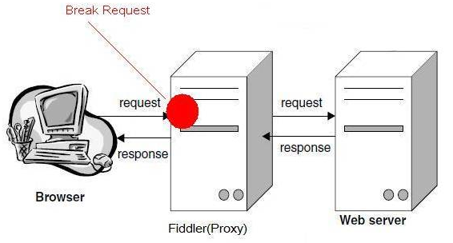
 HTTP抓包工具Fiddler
Fiddler是以代理网络服务器的形式工作的，它使用的代理地址为127.0.0.1，端口为8888。

Slide 41
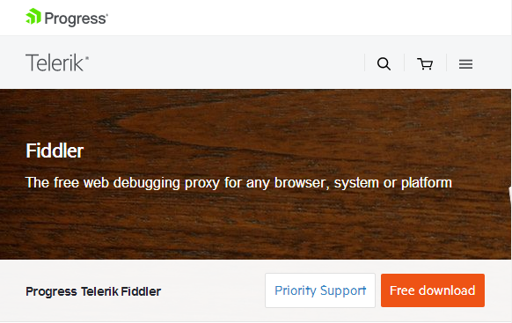
 下载安装
（1）通过地址http://www.telerik.com/fiddler进入Fiddler官网主页。

Slide 42
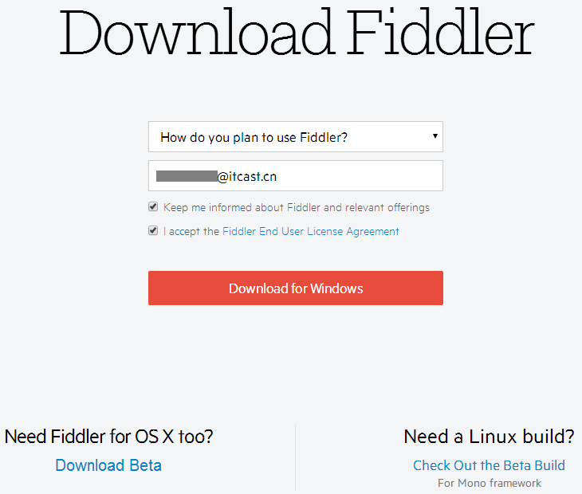
 下载安装
（2）在主页上点击“Free download”
按钮，进入下载页面。

Slide 43
 下载安装
（3）点击“Download for Windows”按钮，下载Windows系统下的Fiddler安装包。
（4）下载安装包到本地后，双击安装即可。

Slide 44
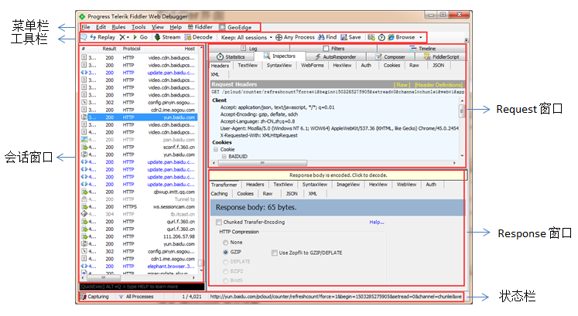
 Fiddler界面详解
启动Fiddler程序，打开其操作界面。

Slide 45
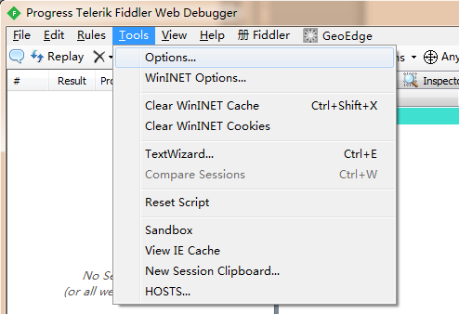
 Fiddler抓取HTTPS设置
（1）启动Fiddler，点击菜单栏中的【Tools】->【Options...】，打开“Options”对话框。

Slide 46
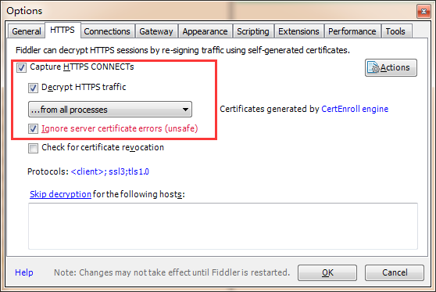
 Fiddler抓取HTTPS设置
（2）在Options对话框中点击【HTTPS】标签栏进行设置。

Slide 47
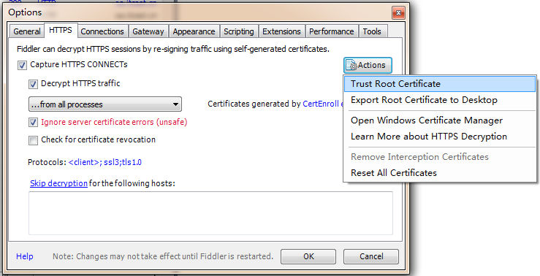
 Fiddler抓取HTTPS设置
（3）为Fiddler配置Windows信任根证书以解决安全警告：Trust Root Certificate（受信任的根证书）。

Slide 48
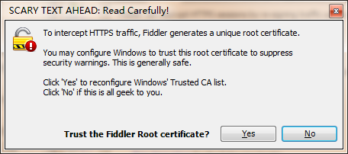
 Fiddler抓取HTTPS设置
（4）单击“Trust Root Certificate”，系统弹出确认窗口，接着点击“Yes”即可。

Slide 49
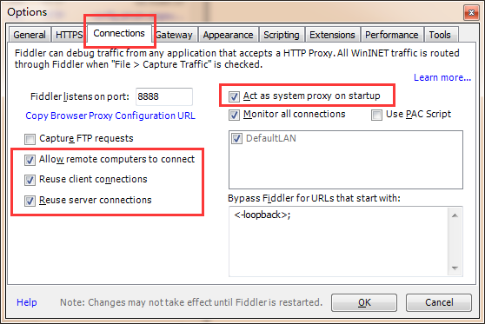
 Fiddler抓取HTTPS设置
（5）然后，在Options对话框中单击“Connections”，进入Connections标签页。

Slide 50

 Fiddler抓取HTTPS设置
配置完成后，需要重启Fiddler，使配置生效。

Slide 51
 使用Fiddler捕获Chrome的会话
由于经常使用Fiddler，我们可能需要手动检查和更改Chrome的代理服务器。
其实，可以安装SwitchyOmega插件方便地管理Chrome浏览器的代理。

Slide 52
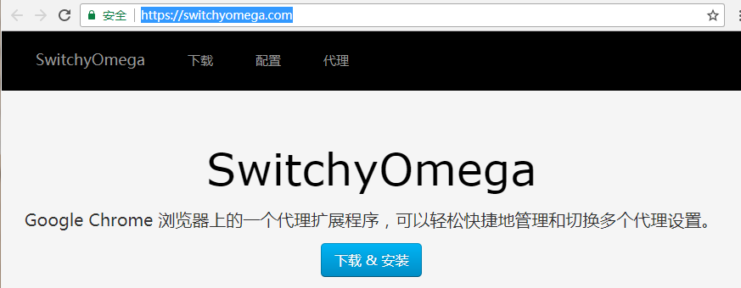
 使用Fiddler捕获Chrome的会话
（1）打开https://switchyomega.com/，在官网首页上点击“下载和安装”按钮。

Slide 53
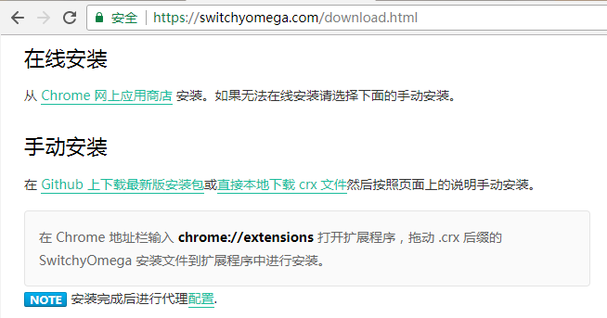
 使用Fiddler捕获Chrome的会话
（2）点击“直接本地下载crx文件”，将SwitchyOmega.crx文件下载到本地。

Slide 54
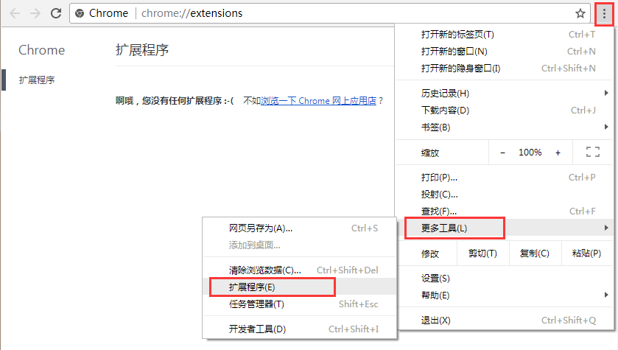
 使用Fiddler捕获Chrome的会话
（3）打开Chrome菜单->【更多工具】->【扩展程序】，即可进入扩展程序页面。

Slide 55
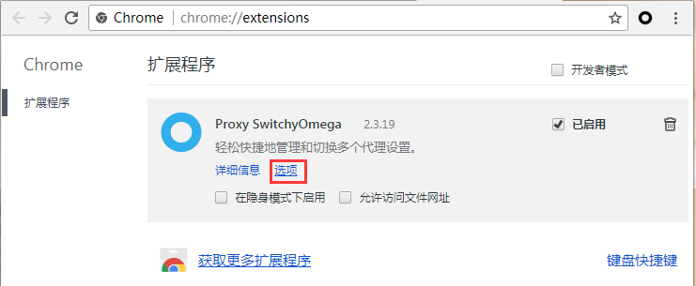
 使用Fiddler捕获Chrome的会话
（4）将SwitchyOmega.crx文件拖入到扩展程序页面中，完成后在扩展程序页面已经显示。

Slide 56
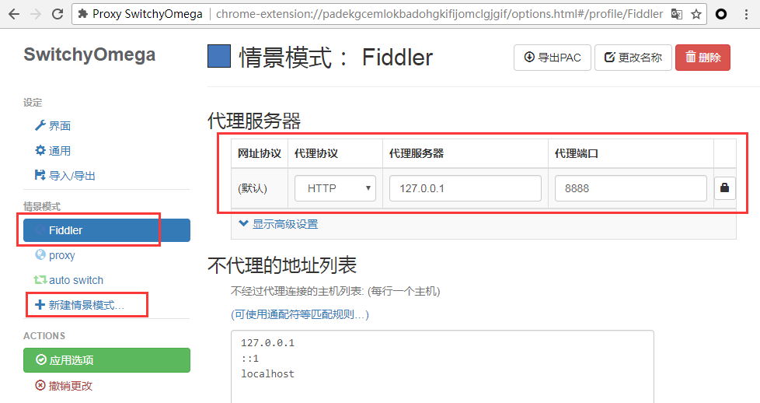
 使用Fiddler捕获Chrome的会话
（5）点击“选项”进入SwitchyOmega选项页面，点击“新建情景模式”新建一个名称为“Fiddler”，类型为“代理服务器”的情景模式。然后设置“Fiddler”情景模式的代理服务器，其代理协议为HTTP，代理服务器和端口为127.0.0.1和8888。点击左边的“应用选项”进行保存。

Slide 57
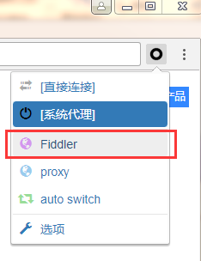
 使用Fiddler捕获Chrome的会话
（6）设置好以后，就可以通过浏览器插件切换为设置好的代理。

Slide 58
 本章小结
本章从浏览器加载网页的角度出发，阐述如何让爬虫模仿浏览器爬取到整个网页的数据，为下一章节做个铺垫。首先介绍了使用浏览器显示网页的整个过程，然后介绍了基于HTTP请求的原理，包括客户端HTTP请求和服务端HTTP响应。最后分享了一个HTTP抓包工具来捕获浏览器的会话，从而分析出客户端需要准备怎样的请求，以及如何处理服务端的响应。
通过对本章内容的学习，希望读者能理解网页请求的原理，熟练地使用Fiddler抓包工具，为后面的学习奠定扎实的基础。
Notes:
专门做数据的机构，根据数据获得的难易程度，价格也不一样

